Slide 1
DatA MINING Und WISSENSENTDECKUNG - ChıSquare Analyse LOGISTIC REGRESSION RANDOM FOREST - (In Python programmıng language) (FINALPRÜFUNG)
ULAŞ NAKİ TURAN-138417047 Selen Taşdelen-138418004

Slide 2




Ulaş Naki Turan (138417047)
Ich schwöre im Namen meiner Ehre und all der Werte, von denen ich geglaubt habe, dass ich bei dieser Prüfung gar nichts von irgendwo kopiert und eingefügt habe.
***Ich habe 50% zu dieser Aufgabe beigetragen.
Selen Taşdelen (138418004)
Ich schwöre im Namen meiner Ehre und all der Werte, von denen ich geglaubt habe, dass ich bei dieser Prüfung gar nichts von irgendwo kopiert und eingefügt habe.
***Ich habe 50% zu dieser Aufgabe beigetragen.

Slide 3
Unser Analysezweck:
CHI-QUADRAT ANALYSE: Der Chi-Quadrat-Test wird verwendet, um zu analysieren, ob der Unterschied zwischen männlichen und weiblichen Studenten mit und ohne Berufserfahrung aus dem Datensatz statistisch signifikant ist. Chi-Quadrat-Test wird verwendet, da die Daten qualitativ mit Ja und Nein Mann und Frau angegeben werden .Beispielsweise kann die Hypothese, dass das Geschlecht keinen Einfluss auf die Berufserfahrung hat, je nach Häufigkeitsverteilung akzeptiert oder abgelehnt werden.

Slide 4
Unser Analysezweck:
LOGISTISCHE REGRESSION:Mit Hilfe der logistischen Regression wird es möglich sein, zu klassifizieren und zu bestimmen, ob 215 Studierende des Datensatzes je nach ihrer Qualifikation in einen beliebigen Arbeitsplatz eingeordnet werden können. An dieser Stelle werden die 14 Attribute des Datensatzes als unabhängige Variable charakterisiert, während der Status der Erwerbstätigkeit als abhängige Variable betrachtet wird und der Zusammenhang zwischen ihnen statistisch untersucht werden kann. So liegt beispielsweise der prozentuale Erfolg einer Hochschulprüfung eines Studenten über dem Durchschnitt und es kann überprüft werden, ob sich dies auf den Stellenvermittlungsstatus auswirkt, indem 14 verschiedene Attribute wie Berufserfahrung usw. berücksichtigt werden. Da die abhängige Variable qualitativ bestimmt wird, wird der logistischen Regressionsanalyse der Vorzug gegeben.Mit der logistischen Regression wird versucht, die Situation zu modellieren, ob die Studierenden an einen Arbeitsplatz vermittelt werden oder nicht. Die logistische Regression umfasst binäre Daten für den Beschäftigungsstatus (1) und den Arbeitslosigkeitsstatus (0).

Slide 5
Unser Analysezweck:
RANDOM FOREST: Unter Verwendung der 14 unabhängigen Attribute, die im Datensatz vorhanden sind, wird vom Random-Forest-Modell der Status, einen Job zu haben oder nicht zu haben, vorhergesagt.Das Ergebnis der Wirkung der unabhängigen Variablen auf die abhängige Variable wird als platziert oder in den Job platziert klassifiziert.Mit Hilfe der unabhängigen Variablen im Datensatz können Dutzende von Entscheidungsbäumen erstellt und diese Entscheidungsbäume trainiert werden.Anstatt von einem einzigen Entscheidungsbaum abhängig zu sein, werden viele Entscheidungsbäume erstellt und genauere Vorhersagen können gemacht werden.Im Datensatz wurden sechzig Prozent der Schüler zum Trainieren des Algorithmus getrennt, während vierzig Prozent zum Testen aufgeteilt wurden.Nach dem Training kann eine Schätzung an den Testdaten durchgeführt werden. Eine hohe Genauigkeitsrate kann erreicht werden, indem die aus den Testdaten erhaltenen Werte und die vorhergesagten Werte verglichen werden.

Slide 6
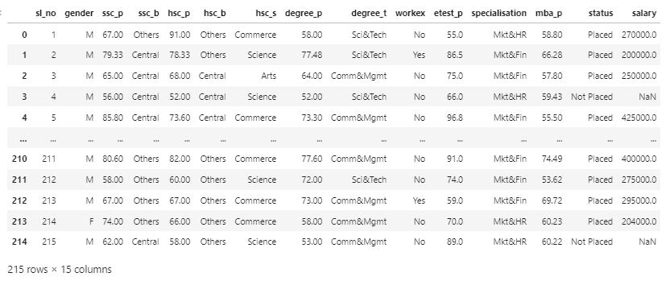
Campus RecruItment
DATASET:
Der Datensatz enthält 215 Zeilen und 15 Spalten.Datensatz besteht aus Stellenvermittlungsdaten von Studenten auf dem Campus einer Universität in Indien.Der Erfolgsprozentsatz der Mittelschule, der Erfolgsprozentsatz der Oberstufe umfasst die Erfolgsquoten für Bachelor- und Masterstudium. Dazu gehört auch, ob die Schüler an der dem Zentrum angeschlossenen Schule studiert haben, ihr Geschlecht, ob sie über Berufserfahrung, ihre Fachgebiete und ihr Gehalt verfügen.

Slide 7
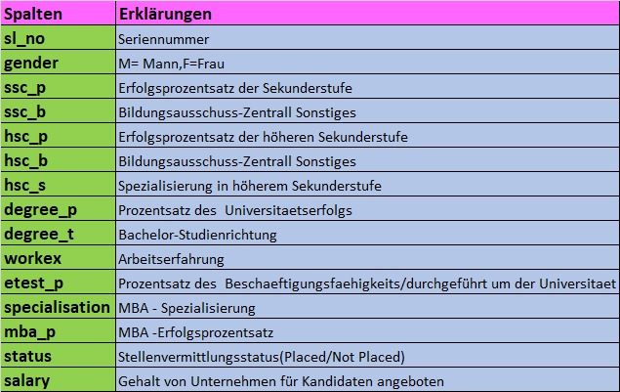
Campus RecruItment

Slide 8
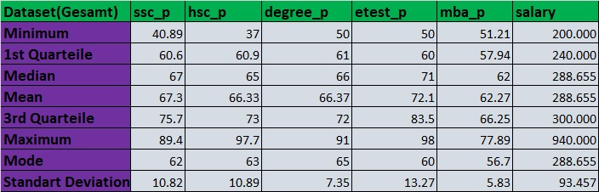
Campus RecruItment

Slide 9
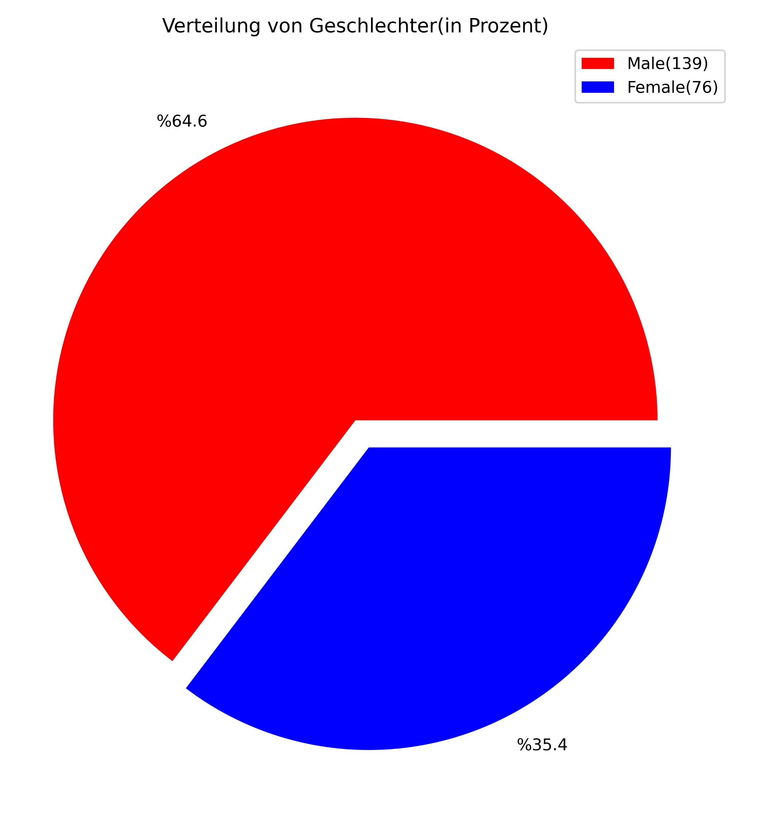
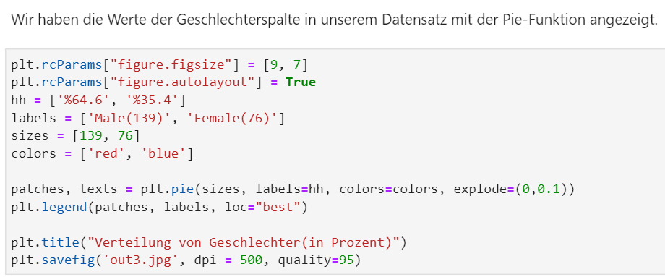
Datenvısualısıerung

Slide 10
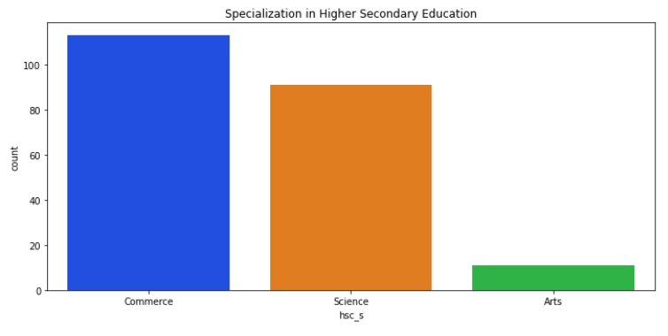

Datenvısualısıerung

Slide 11
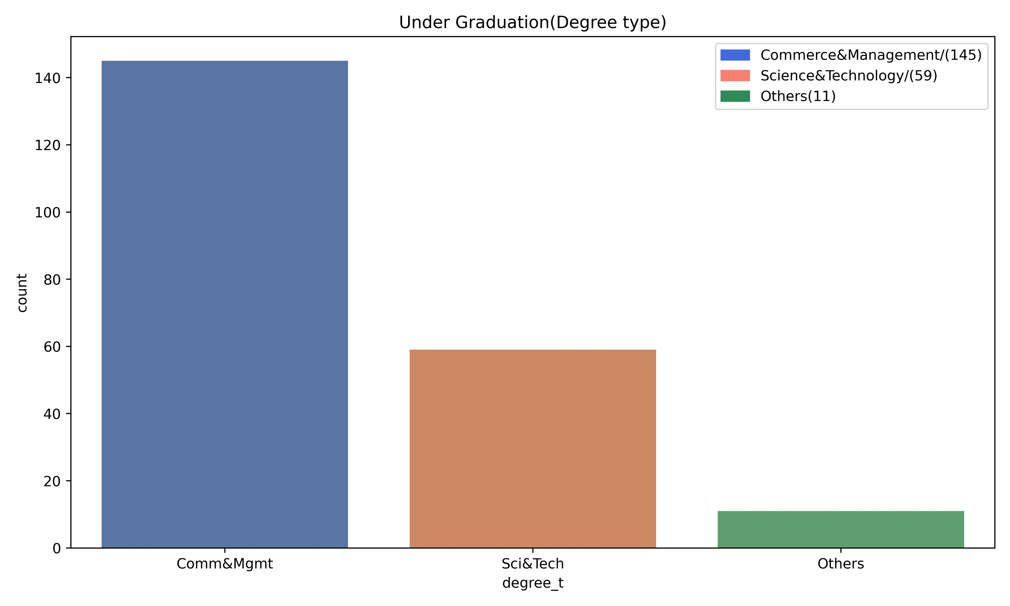
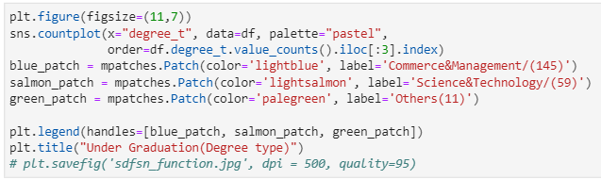
Datenvısualısıerung

Slide 12
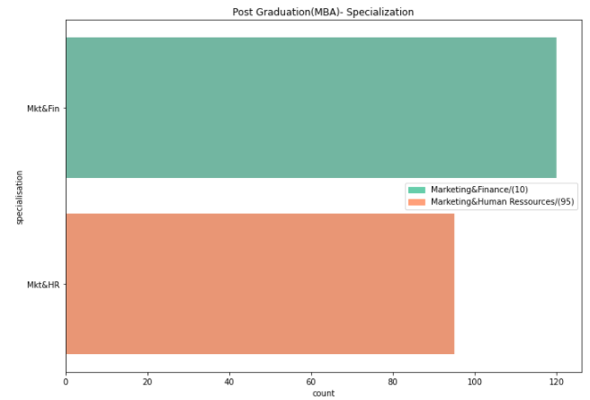
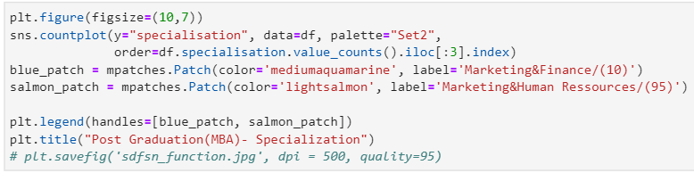
Datenvısualısıerung

Slide 13
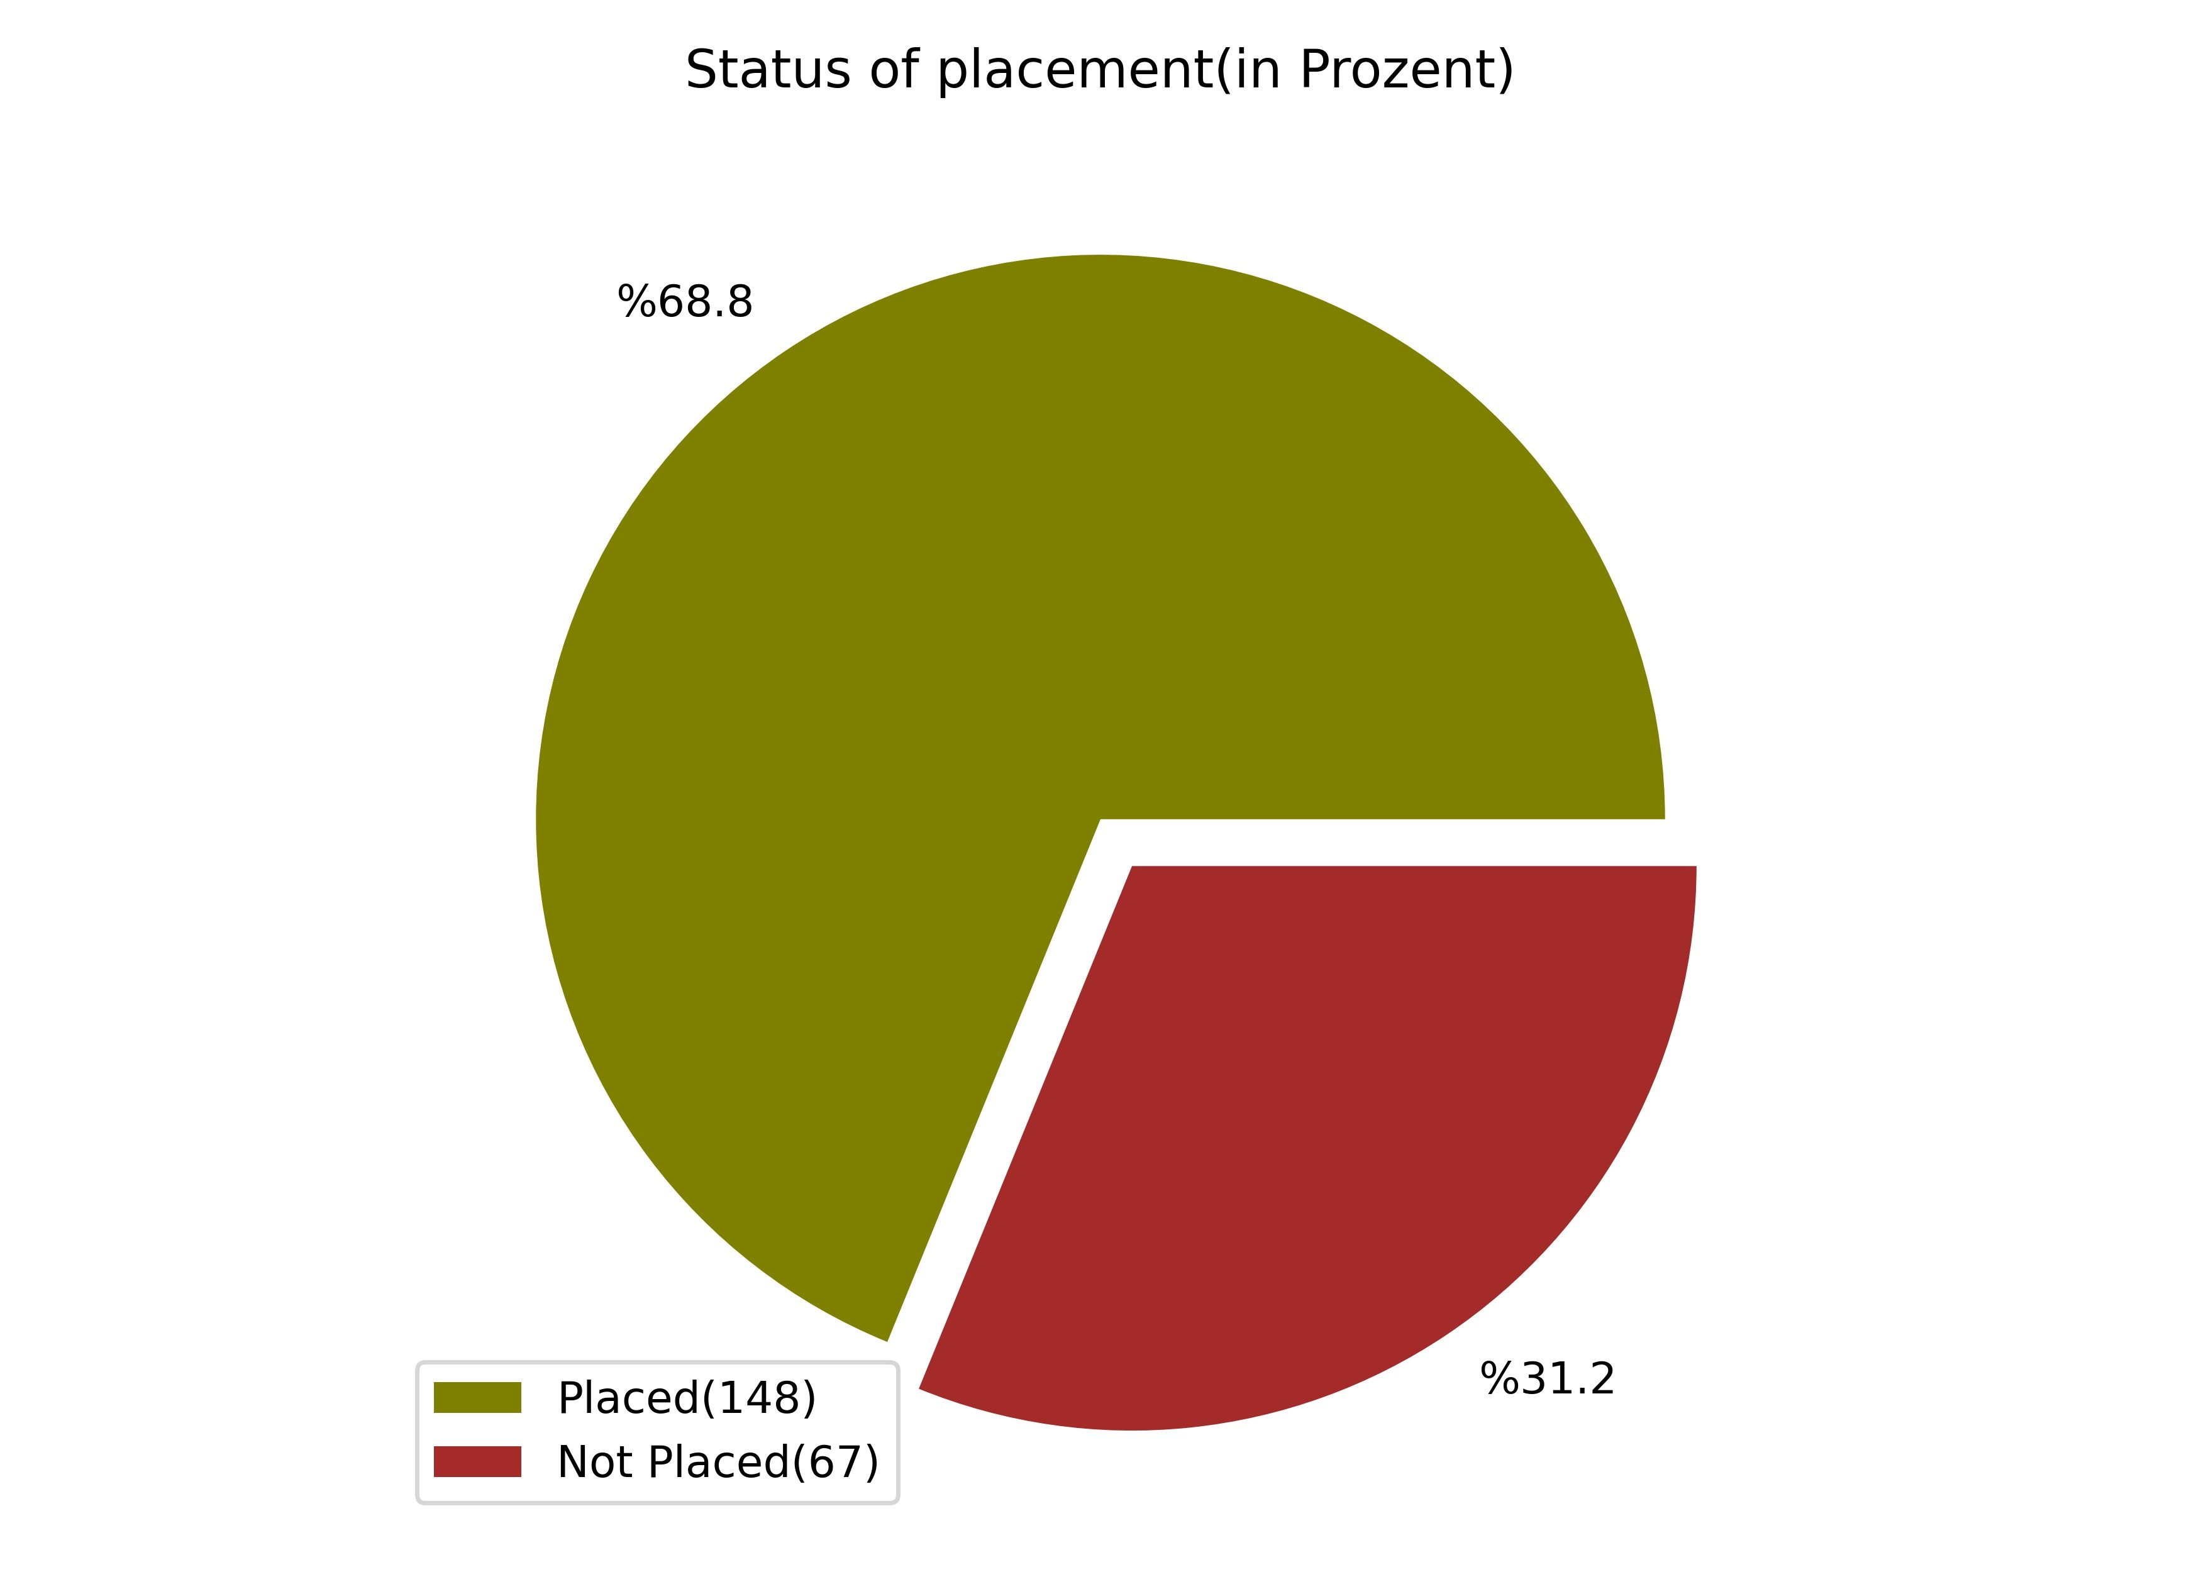
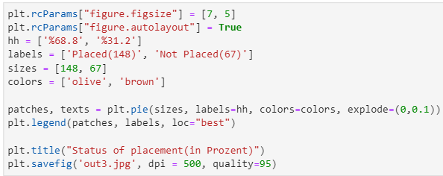
Datenvısualısıerung

Slide 14
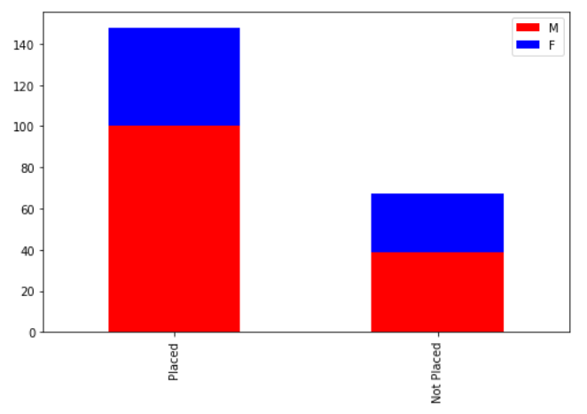
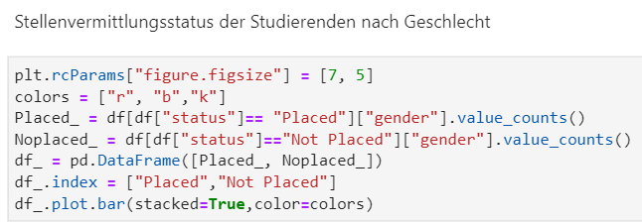
Datenvısualısıerung

Slide 15
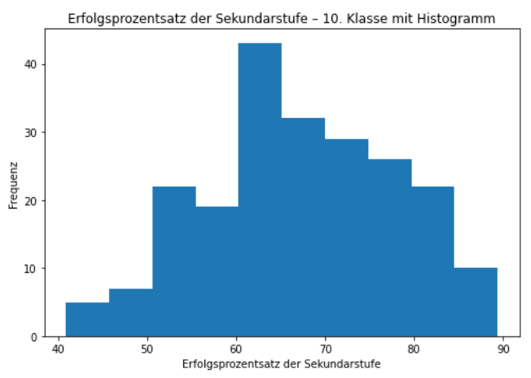
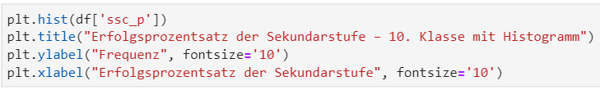
Datenvısualısıerung

Slide 16
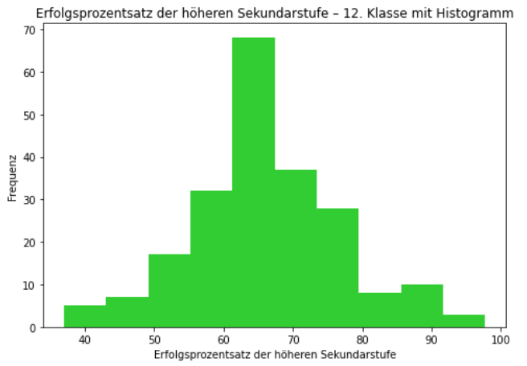
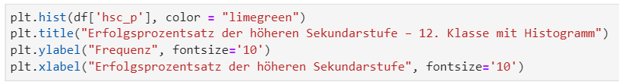
Datenvısualısıerung

Slide 17
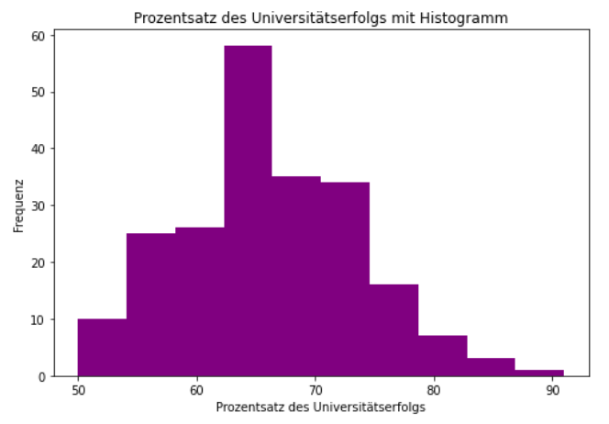
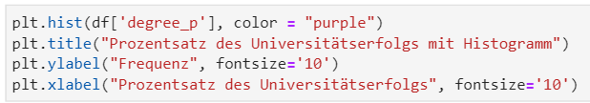
Datenvısualısıerung

Slide 18
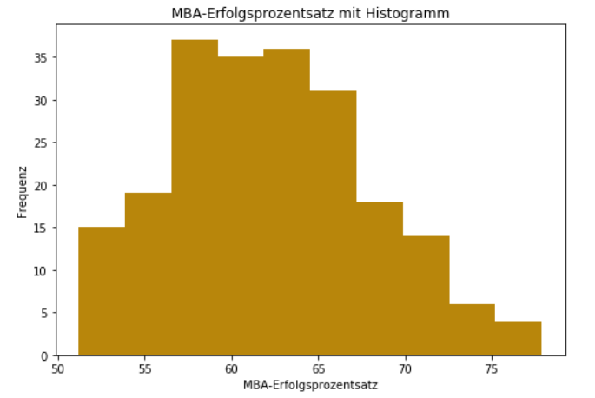
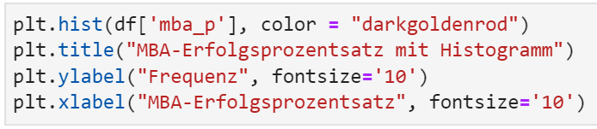
Datenvısualısıerung

Slide 19
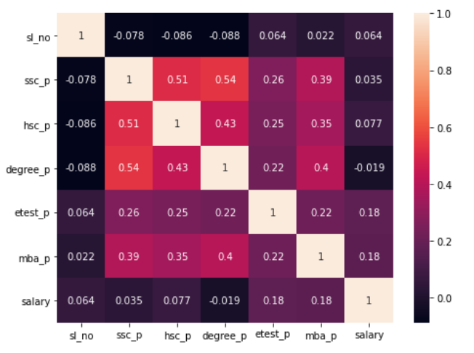
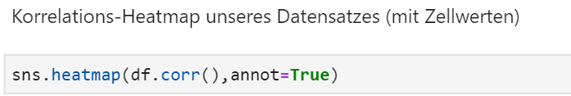
Datenvısualısıerung

Slide 20
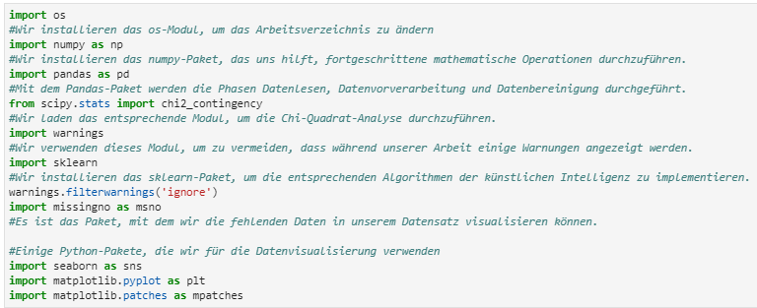
Installatıon der benötıgten Pakete

Slide 21

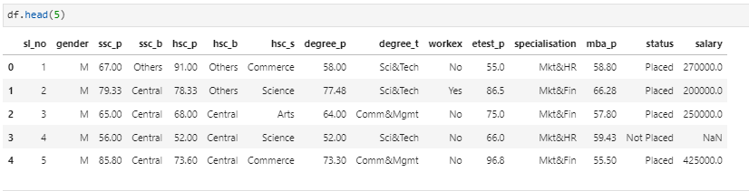

Data reading UND Datensatzüberprüfung

Slide 22

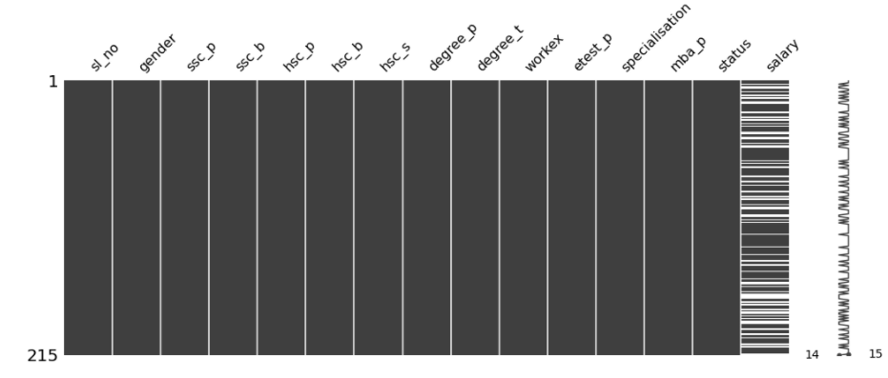
Datensatzüberprüfung

Slide 23
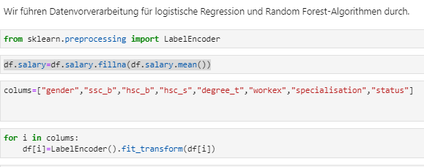
DATA PREProcessıng

Slide 24
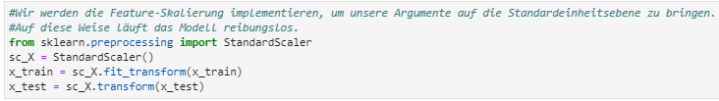

DATA PREProcessıng

Slide 25
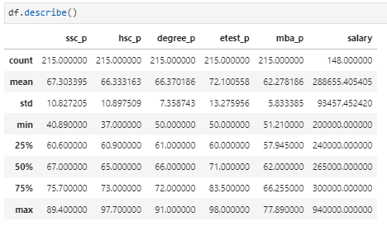
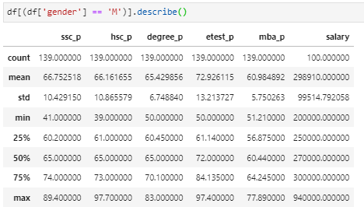
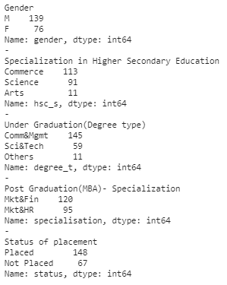
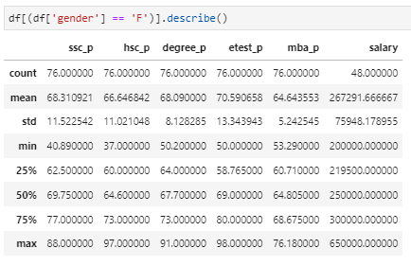
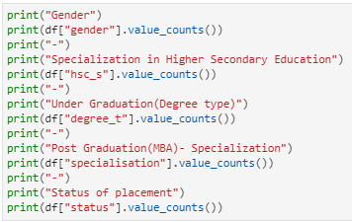
Exploratıve Datenanalyse

Slide 26

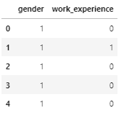
CHI-QUADRAT Analyse
H0: Es gibt keinen signifikanten Unterschied zwischen männlichen und weiblichen Studierenden mit Berufserfahrung.
H1: Es gibt einen signifikanten Unterschied zwischen männlichen und weiblichen Studenten mit Berufserfahrung.

Slide 27
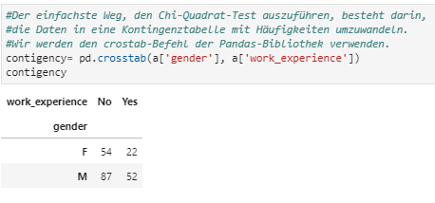
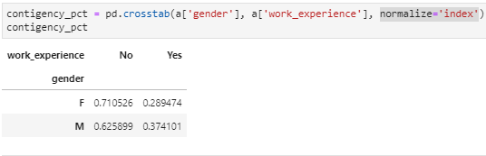
CHI-QUADRAT Analyse

Slide 28

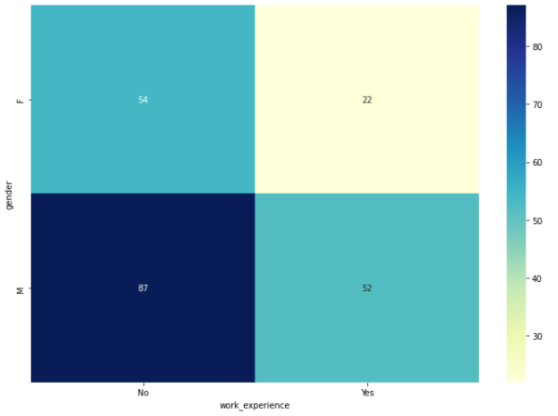
CHI-QUADRAT Analyse

Slide 29
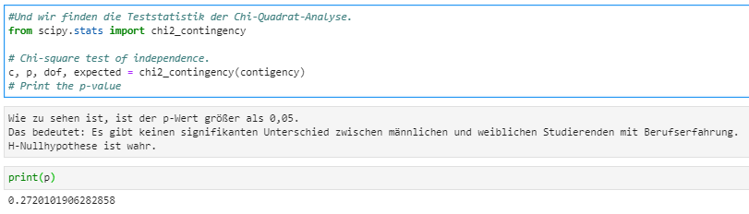
CHI-QUADRAT Analyse

Slide 30
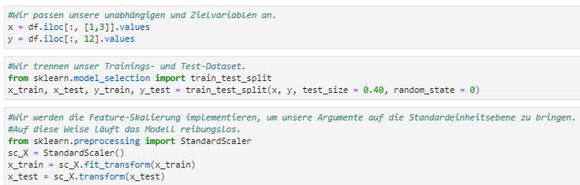
Logıstısche REGRESSION

Slide 31
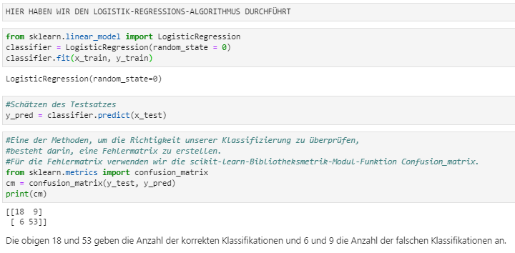
Logıstısche REGRESSION

Slide 32
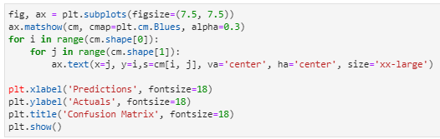
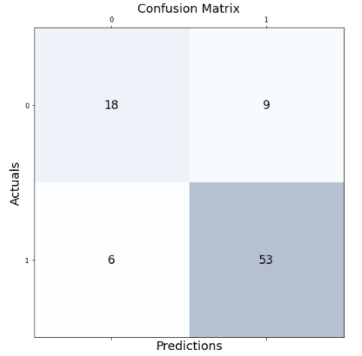
Logıstısche REGRESSION

Slide 33
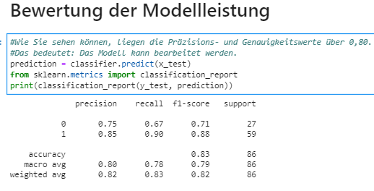
Logıstısche REGRESSION

Slide 34
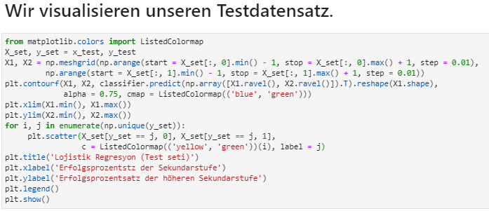
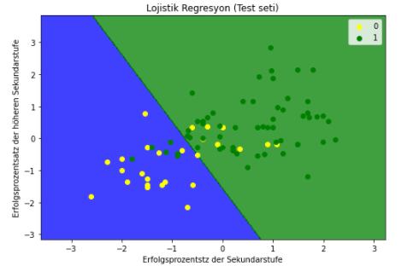
Logıstısche REGRESSION

Slide 35
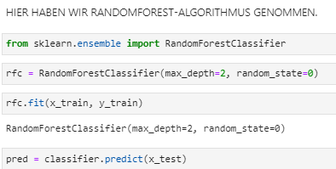
RANDOM FOREST

Slide 36
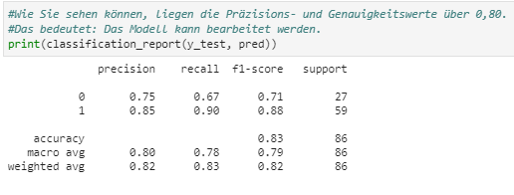
RANDOM FOREST

